Slide 1

杏川興業提供

Slide 2
工作順心，回家放心的時尚防疫制服

Slide 3

醫療院所及實驗室面臨

Slide 4
各式病菌的感染機會及

Slide 5
長時間的工作時間

Slide 6
一件舒適及抗菌的制服

Slide 7
讓工作人員更安全、更有效

Slide 8
完成工作，是我們的初衷

Slide 9
杏川機能布的特點

Slide 10

面料
裡襯
90%聚酯，10%棉料面料與裡襯織法不同

Slide 11

聚酯具彈性且抗UV，另染織過程特別處理

Slide 12




機能布具有抗菌、除臭、抗靜電
抗吸濕排汗功能

Slide 13
杏川機能布有SGS認證

Slide 14
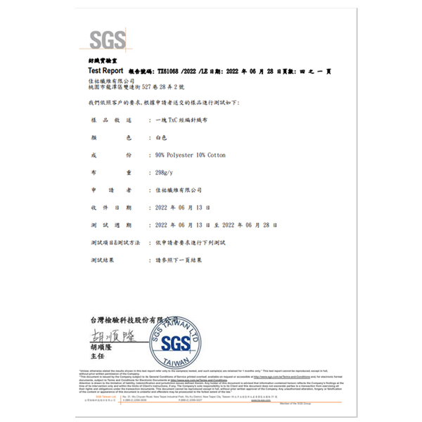
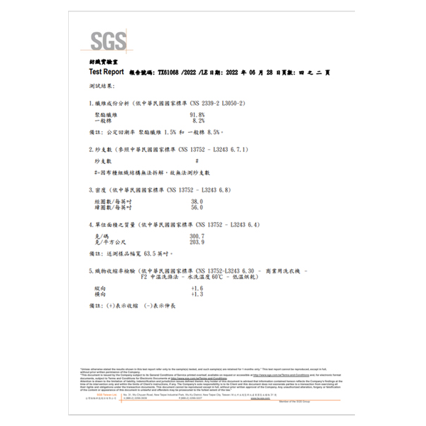

Slide 15
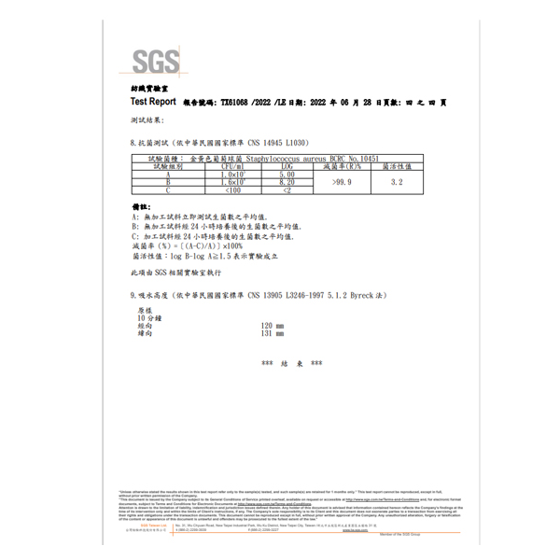
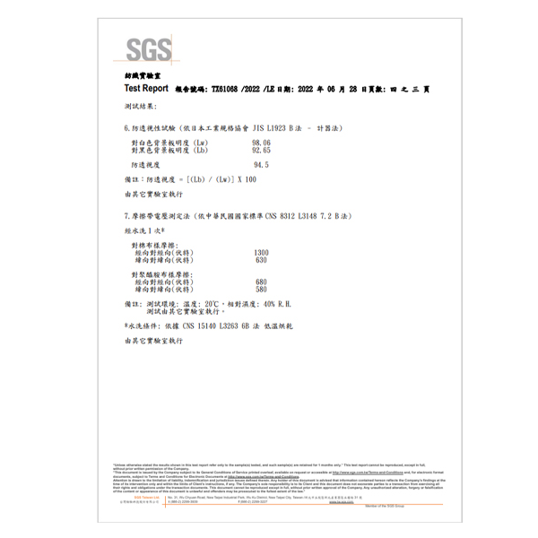

Slide 16
謝謝觀賞，祝您工作順心，回家安心

